Slide 1
微服务架构 起源、简介及设计
独立架构师 唐伟佳

Slide 2
目录
1
微服务架构起源
2
微服务与关联理论
3
微服务架构介绍
4
微服务应用及平台设计
5
微服务相关技术

Slide 3
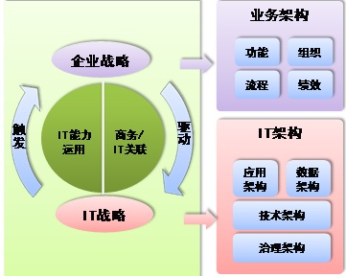
企业架构
企业架构是指对企业信息管理系统中具有体系的、普遍性的问题而提供的通用解决方案，是基于业务导向和驱动的架构来理解、分析、设计、构建、集成、扩展、运行和管理信息系统。企业架构如同战略规划，可以辅助企业完成业务及IT战略规划。
业务架构：是把企业的业务战略转化为日常运作的渠道，业务战略决定业务架构，它包括业务的运营模式、流程体系、组织结构、地域分布等内容
IT架构：指导IT投资和设计决策的IT框架，是建立企业信息系统的综合蓝图，包括数据架构、应用架构和技术架构三部分。

Slide 4
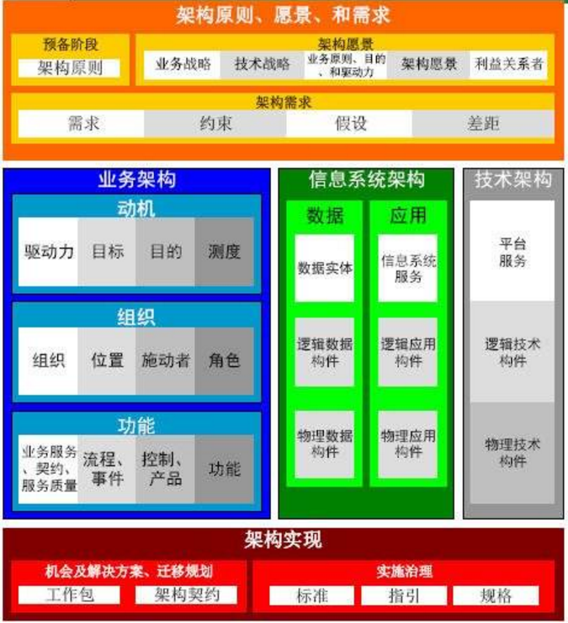
TOGAF架构
TOGAF 由国际标准权威组织The Open Group制定。1993年开始应客户要求制定系统架构的标准，在1995年发表 (TOGAF) 架构框架。TOGAF的基础是美国国防部的信息管理技术架构，是基于一个迭代的过程模型，支持最佳实践和一套可重用的现有架构资产。它可设计、评估、并建立组织的正确架构。
企业架构方法有很多，但TOGAF是最主流的。
Notes:
Tɔgæf The Open Group Architecture Framework
业务架构
定义了商业策略，管理，组织和关键业务流程。
应用架构
这种结构为待配置的个人应用系统提供一个蓝图，从他们的交互，他们的关系到该组织核心的业务流程。
数据架构
这个描述一个组织逻辑的和物理的数据资产和数据管理资源的结构。
技术架构
它描述了支持核心部署和关键任务应用的软件基础设施。这种软件有时也叫做中间件。

Slide 5
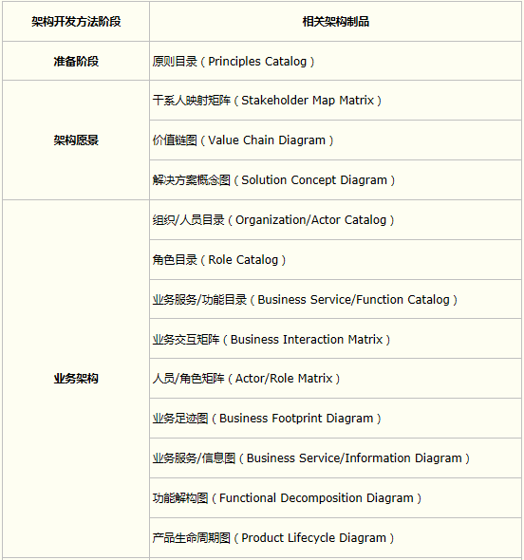
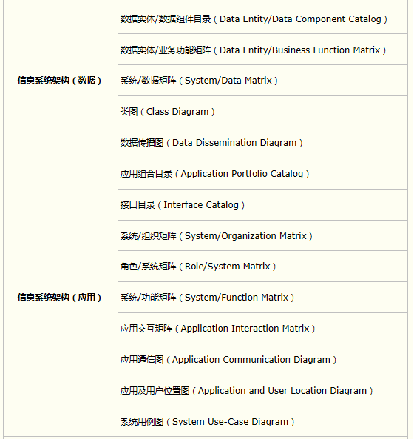
TOGAF产出物

Slide 6
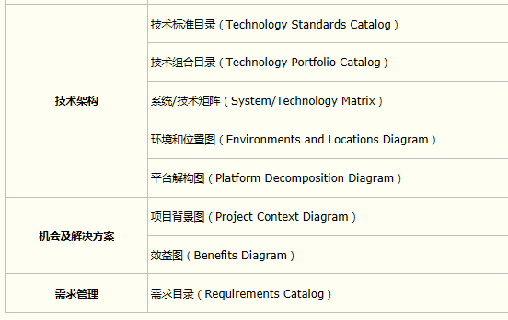
TOGAF产出物

Slide 7
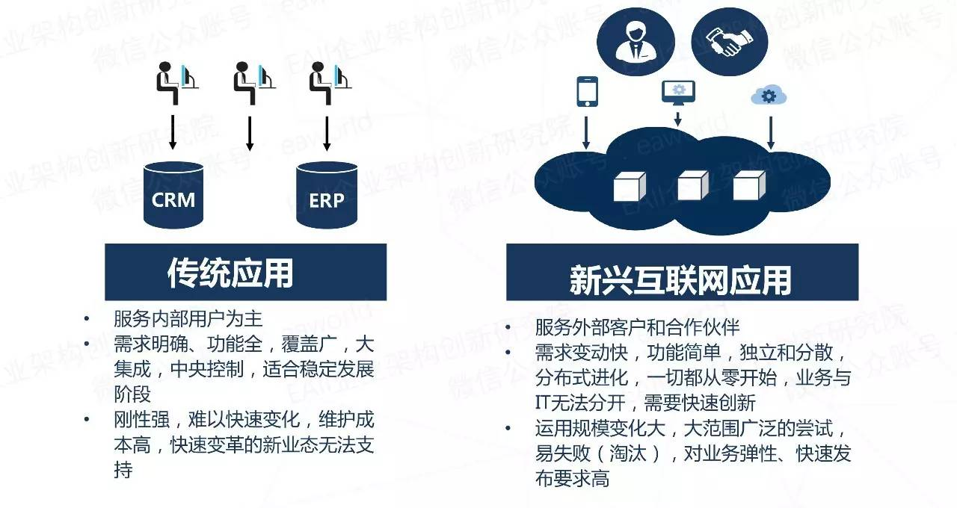
微服务架构起源-企业转型
传统企业的IT建设需要转型，需要面向外部客户，需要应对外部环境的快速变化、需要快速创新，IT架构也需要向互联网企业学习作出相应的改进，来支撑企业的数字化转型。
先是单块架构，后来为了具备一定的扩展和可靠性，就有了垂直架构，也就是加了个负载均衡，接下来是SOA，解决应用系统之间如何集成和互通，微服务架构则是进一步在探讨一个应用系统该如何设计才能够更好的开发、管理更加灵活高效。

Slide 8
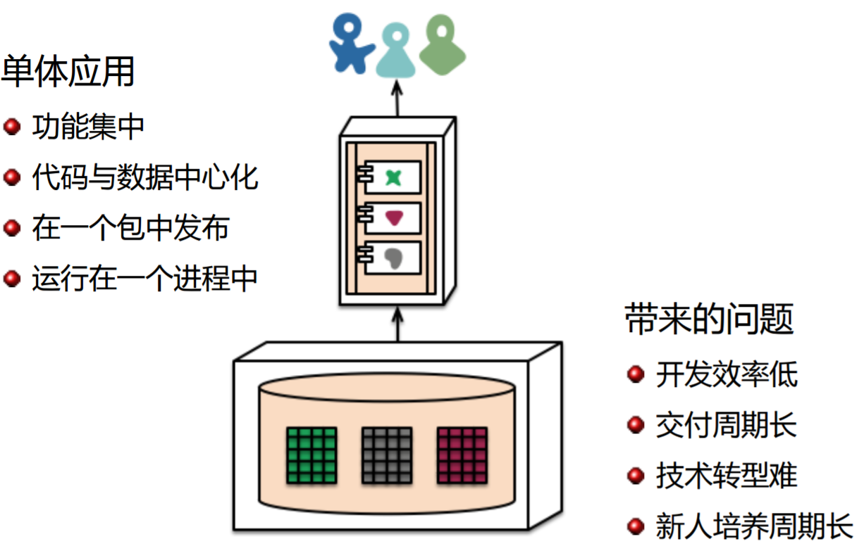
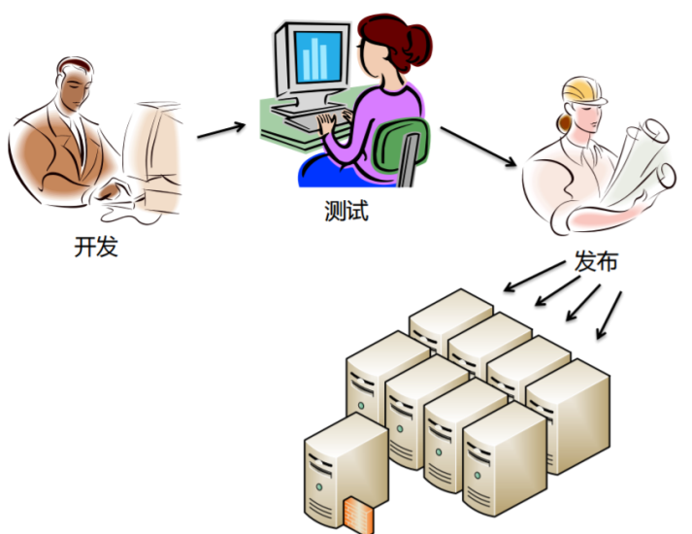
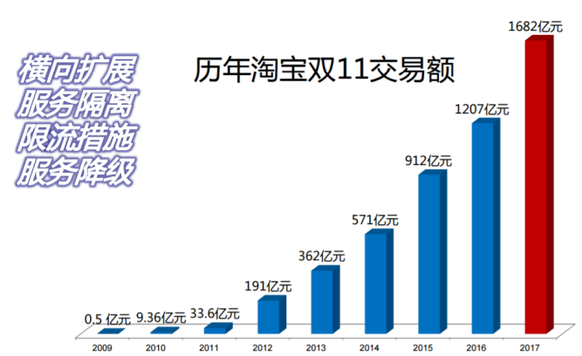
微服务架构起源-问题

Slide 9
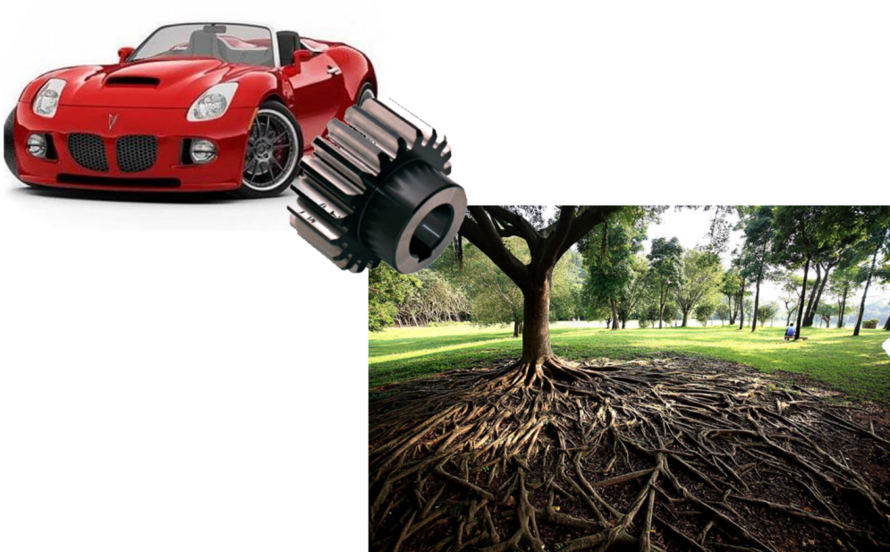
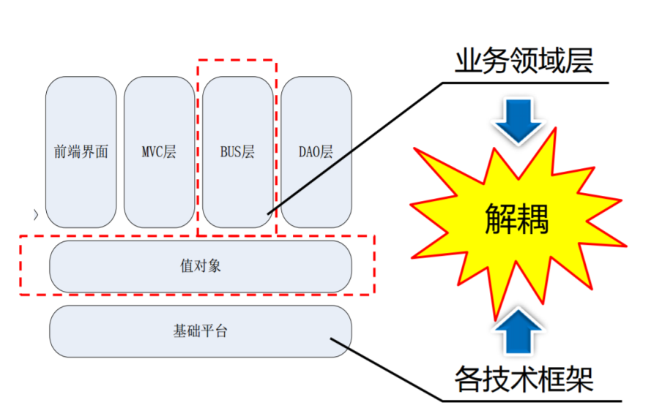
微服务起源- 愿景
象更换零件一样更换软件

Slide 10
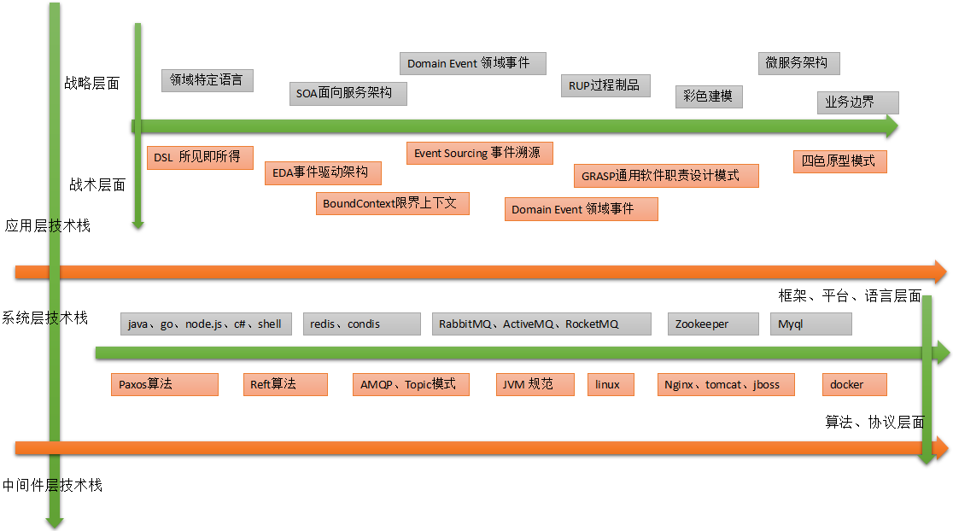
微服务架构起源-技术基础
微服务是在应用技术栈范畴，跟其他的应用技术一样都是具有系统分析、建模的能力，并不是一个纯粹的框架或技术，而是一个综合性的架构模式。
微服务是进化出来的。“解释一个概念需要用另外几个概念来解释，但是解释另外几个概念还需要其他概念来解释”，所以要聚焦领域，每个领域都是深不见底，都有他的知识体系，都有他的技术栈。

Slide 11
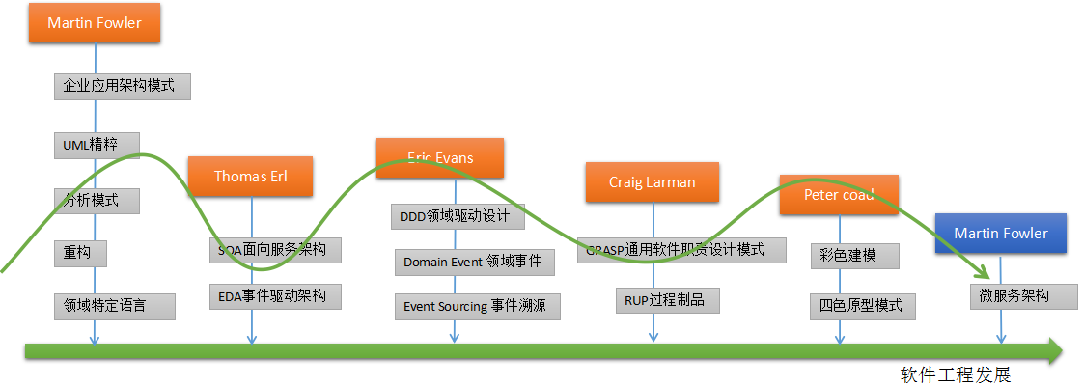
微服务架构起源-技术基础
技术具体讲就是分析、设计、建模，落地实施方法。包括几个重量级的技术体系：
TOGAF 企业信息架构框架
DDD 领域驱动设计
SOA 面向服务架构
GRASP 通用软件职责设计模式
彩色建模—四色原型模式
GRASP主要是辅助职责设计，四色原型主要是捕捉实体的事件发生序列，不会让你丢失关键业务场景。

Slide 12
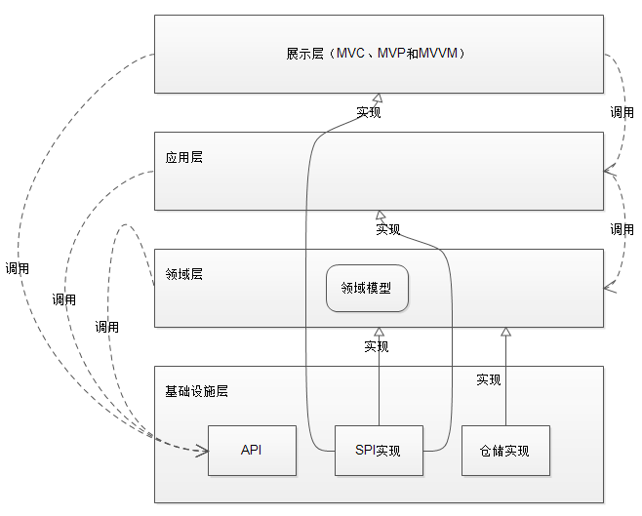
微服务与DDD
英文名字：Domain Driven Design。
中文名字：领域驱动设计。
概 述：DDD是一种以领域为核心的设计和开发理念。DDD通过维护一个深度反应领域概念的模型，以及提供了可行的经过实践检验的大量模式来应对领域的复杂性，偏向代码实现的（领域）对象
Notes:
User Interface：
该层包含与其他系统/客户进行交互的接口与通信设施，在多数应用里，该层可能提供包括Web Services、RMI或Rest等在内的一种或多种通信接口。该层主要由Facade、DTO和Assembler三类组件构成，三类组件均是典型的J2EE模式。
DTO的作用最初主要是以粗粒度的数据结构减少网络通信并简化调用接口。在领域驱动设计中，采用DTO模型，可以起到隐藏领域细节，帮助实现独立封闭的领域模型的作用。
DTO与领域对象之间的相互转换工作多由Assembler承担，也有一些系统使用反射机制自动实现DTO与领域对象之间的相互转换，如Apache Common BeanUtils。
Facade的用意在于为远程客户端提供粗粒度的调用接口。Facade本身不处理任何的业务逻辑，它的主要工作就是将一个用户请求委派给一个或多个Service进行处理，同时借助Assembler将Service传入或传出的领域对象转化为DTO进行传输。
Application：
Application层中主要组件就是Service。这里需要注意的是，Service的组织粒度和接口设计依据与传统Transaction Script风格的Service是一致的，但是两者的实现却有质的区别。
Transaction Script(事务脚本)的核心是过程，通过过程的调用来组织业务逻辑，业务逻辑在服务（Service）层进行处理。大部分业务应用都可以被看成一系列事务。
Transaction Script的特点是简单容易理解，面向过程设计。 如果应用相对简单，在应用的生命周期里不会有基础设施技术的改变，尤其是业务逻辑很少会变动，采用Transaction Script风格简单自然，性能良好，容易理解。
Transaction Script的缺点在于，对于复杂的业务逻辑难以保持良好的设计，事务之间的冗余代码不断增多。应用架构容易出现“胖服务层”和“贫血的领域模型”。同时，Service层积聚越来越多的业务逻辑，导致可维护性和扩展性变差
领域模型属于面向对象设计，领域模型具备自己的属性行为和状态，领域对象元素之间通过聚合配合解决实际业务应用。可复用，可维护，易扩展，可以采用合适的设计模型进行详细设计。缺点是相对复杂，要求设计人员有良好的抽象能力。
TransactionScript风格业务逻辑主要在Service中实现，而在领域驱动设计的架构里，Service只负责协调并委派业务逻辑给领域对象进行处理。因此，我们可以考察这一点来识别系统是Transaction Script架构还是Domain Model架构。在实践中，设计良好的领域设计架构在开发过程中也容易向Transaction Script架构演变。
Domain：
Domain层是整个系统的核心层，该层维护一个使用面向对象技术实现的领域模型，几乎全部的业务逻辑会在该层实现。Domain层包含Entity（实体）、ValueObject(值对象)、Domain Event（领域事件）和Repository（仓储）等多种重要的领域组件。
Infrastructure：
Infrastructure（基础设施层）为Interfaces、Application和Domain三层提供支撑。所有与具体平台、框架相关的实现会在Infrastructure中提供，避免三层特别是Domain层掺杂进这些实现，从而“污染”领域模型。Infrastructure中最常见的一类设施是对象持久化的具体实现。

Slide 13
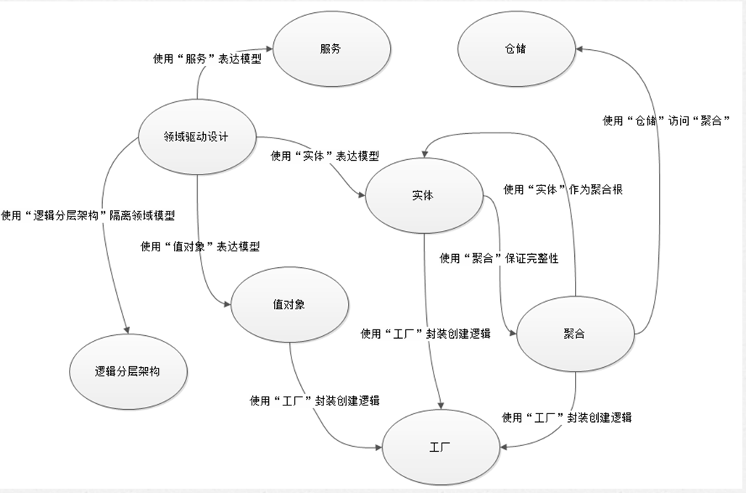
微服务与DDD
领域模型既不是脱离代码实现的纯粹业务对象描述，更不是一一对应代码里的表或者对象。注意以下几点：
1.领域模型是精简的业务知识，所有权是业务代表而不是技术代表
2.领域模型的目的是构建业务需求和技术实现之间的桥梁，和传统的buttom-up软件开发模式相比，是一种up-buttom自上而下的开发模式，可以避免需求偏离，因为一开始就是从业务需求出发去构建模型，再参照模型去实现。
3.领域模型是用来解构业务真实需求，可以理解成认识业务的一种方法论，领域模型的作用是构建一种共同语言，业务代表和技术代表在模型上沟通。
4.领域模型是不断迭代进化的，随需求迭代，业务变更而不断演进。
5.好的领域模型可以直接反应软件是做什么用的。 DDD是一种软件开发模式，目的是为了解构复杂的业务需求，降低不同工种间的沟通障碍，实现结构清晰、可复用、易维护的软件。
Notes:
仓储，顾名思义，存储数据的仓库。那么有人就疑惑了，既然我们有了数据库来存取数据，为什么还要弄一个仓储的概念，其实博主觉得这是一个考虑层面不同的问题，数据库主要用于存取数据，而仓储作用之一是用于数据的持久化。从架构层面来说，仓储用于连接领域层和基础结构层，领域层通过仓储访问存储机制，而不用过于关心存储机制的具体细节。按照DDD设计原则，仓储的作用对象的领域模型的聚合根，也就是说每一个聚合都有一个单独的仓储。可能这样说大家未必能理解，相信看了仓储的代码设计，大家能有一个更加透彻的认识。
工厂设计模式：Factory设计模式
Order order=Order.CreateFactory();
一般情况下我们通过构造函数实例化就可以了，采用工厂方法对其进行实例化通常在以下两种场景中：
1.如果领域对象的构造比较复杂时，可以将构造过程封装到工厂内，这样就能够避免调用方直接通过复杂的方式构造领域对象，减轻调用方的负担。
2.需要对调用方隐藏领域对象的构造逻辑，保护领域层。
1、领域模型：领域模型与数据模型不同，它表述的是领域中各个类及其之间的关系。从领域驱动设计的角度看，数据库只不过是存储实体的一个外部机制，是属于技术层面的东西。数据模型主要用于描述领域模型对象的持久化方式，应该是先有领域模型，才有数据模型，领域模型需要通过某种映射而产生相应的数据模型，从这点来说，最新的EF的Code First就是一个很好的体现。领域模型对象分为实体、值对象和服务。
2、实体：在领域驱动设计里面，实体是模型中需要区分个体的对象。这里的实体和EntityFramework里面的实体不是一个概念，EF的实体为数据实体，不包含对象的行为。就博主的理解，DDD概念里面的实体就是包括实体数据(EF的Model)和行为的结合体。
3、值对象：通过对象属性值来识别的对象，它将多个相关属性组合为一个概念整体。相比实体而言，值对象仅仅是比实体少了一个标识。值对象的设计比较存在争议，我们暂且记住值对象和实体的区别：（1）实体拥有唯一标识，而值对象没有；（2）实体允许变化，而值对象不允许变化；（3）判断两个实体相等的方法是判断实体的标识相等，而判断两个值对象相等的标准是值对象内部所有属性值相等；
4、聚合（以及聚合根）：聚合表示一组领域对象(包括实体和值对象)，用来表述一个完整的领域概念。而每个聚合都有一个根实体，这个根实体又叫做聚合根。举个简单的例子，一个电脑包含硬盘、CPU、内存条等，这一个组合就是一个聚合，而电脑就是这个组合的聚合根。博主觉得关于聚合的划分学问还是挺大的，需要在实践中慢慢积累。同一个实体，在不同的聚合中，它可能是聚合根，也可能不是，需要根据实际的业务决定。聚合根是聚合所表述的领域概念的主体，外部对象需要访问聚合内的实体时，只能通过聚合根进行访问，而不能直接访问。
5、领域服务：博主的理解，领域模型主张富领域模式，也就是说把领域逻辑尽量写在领域实体里面，也就是常说的“充血模式”，而对于业务逻辑，最好是以服务的形式提供。至于领域逻辑和业务逻辑的界定，这个要根据实际情况来定。总之，领域服务是用来处理那些领域模型里面不好定义或者某些可变逻辑的的时候才会用到。待验证！

Slide 14
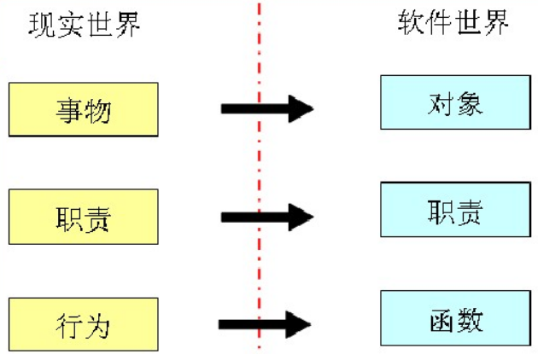
微服务与GRASP
GRASP是General Responsibility Assignment Software Patterns（通用职责分配软件模式）的简称，它的核心思想“职责分配”。
GRASP的主要特征：
对象职责分配的基本原则。
主要应用在分析和建模上。
GRASP的核心思想：
自己干自己的事（职责的分配）
自己干自己的能干的事（职责的分配）
自己只干自己的事（职责的内聚）
如何把现实世界的业务功能抽象成对象，如何决定一个系统有多少对象，每个对象都包括什么职责， GRASP 模式给出了最基本的指导原则。

Slide 15
微服务与GRASP基本原则
信息专家
创建者
高内聚
低耦合
控制者
多态
纯虚构
间接性
变化预防
假设系统中存在一个类A，那么在这个系统中，谁应该负责创建类A的新实例？
给对象分配职责的基本原则是什么？
怎样降低依赖性，减少变化带来的影响，提高重用性？
在UI层之上首先接收和协调（控制）系统操作的第一个对象是什么？
怎样保持对象是有重点的、可理解的、可管理的，并且能够支持低耦合？
如何处理基于类型的选择？如何创建可插拔的软件构件？
当你并不想违背高内聚和低耦合或其他目标，但是基于专家模式所提供的方案又不合适时，哪些对象应该承担这一职责？
为了避免两个或多个事务之间直接耦合，应该如何分配职责？如何使对象解耦合，以支持低耦合并提高复用性潜力？
如何设计对象、子系统和系统，使其内部的变化或不稳定性不会对其他元素产生不良影响？
Notes:
把职责分配给信息专家，它具有实现这个职责所必需的信息。
将创建类A的新实例的职责分配给类B，如果以下条件成立：
B“包含”或组成聚集A。 B记录A。 B直接使用A。 B具有A的初始化数据，并且在创建A的实例时会将这些数据传递给A。
低耦合模式关于这个问题给出的答案是：分配职责，使耦合度尽可能低
控制器设计中的常见缺陷是分配的职责过多。因而存在这样一条准则：正常情况下，控制器应当把需要完成的工作委派给其他的对象。控制器只是协调或控制这些活动，本身并不完成大量工作。
高内聚模式关于这个问题给出的答案是：分配职责，使其可保持较高的内聚性。
多态性模式给出的答案是：当相关选择或行为随类型（类）有所不同时，使用多态操作为变化的行为类型分配职责。不要测试对象的类型，也不要使用条件逻辑来执行基于类型的不同选择。
纯虚构模式对这一问题给出的方案是：给人为制造的类分配一组高内聚的职责，该类并不代表问题领域的概念，而代表虚构出来的事物，用以支持高内聚、低耦合和复用。
间接性模式对此的回答是：将职责分配给中介对象，使其作为其他构件或服务之间的媒介，以避免它们之间的直接耦合。中介则实现了其他构件之间的间接性。
防止变异模式的回答是：识别预计变化或不稳定之处，分配职责用以在这些变化之外创建稳定的接口。
单一职责原则
里氏替换原则
依赖倒置原则
接口隔离原则
迪米特法则
开放-封闭原则

Slide 16
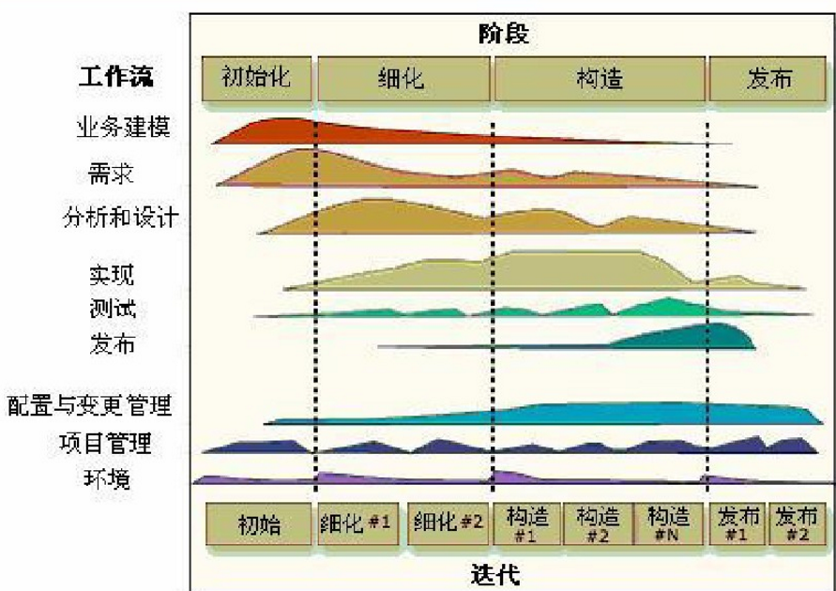
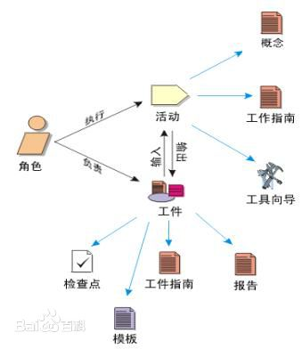
微服务与RUP
Notes:
RUP（Rational Unified Process），统一软件开发过程，统一软件过程是一个面向对象且基于网络的程序开发方法论。
是一种重量级过程（也被称作厚方法学），因此特别适用于大型软件团队开发大型项目
RUP最重要的它有三大特点：1）软件开发是一个迭代过程，2）软件开发是由Use Case驱动的，3）软件开发是以架构设计（Architectural Design）为中心的。
角色：描述某个人或者一个小组的行为与职责。RUP预先定义了很多角色。
活动：是一个有明确目的的独立工作单元。
工件：是活动生成、创建或修改的一段信息

Slide 17

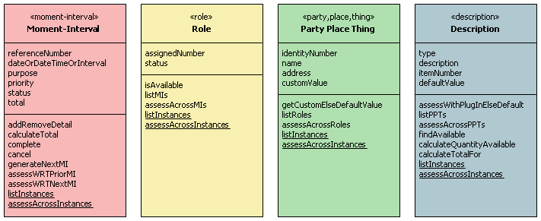
微服务与彩色建模
Peter Coad认为，领域模型由以下组成：
粉红：代表“瞬间事件” （Moment-Inteval）
黄色：代表“角色” （Role）
绿色：代表“人-物-地点” （Party-Place-Thing）
蓝色：代表“描述” （Description）
Notes:
用4种颜色来代表4种架构型，给定一种颜色，你就知道这个类可能具有哪些属性、链接、方法和交互。

Slide 18
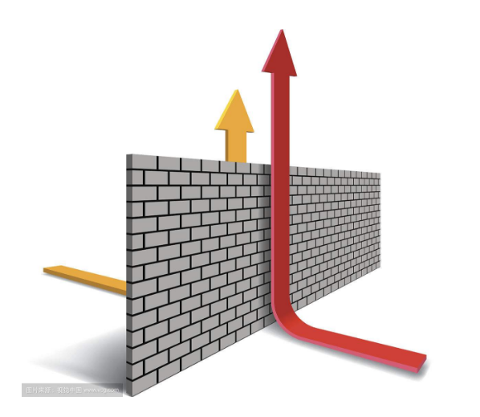
微服务与SOA
SOA产生的背景：
IT建设以部门级为主，业务流程与数据局限于部门内部
竖井应用：不同应用、不同厂商，会形成不同的数据结构、 不同的实现
从关注部门需求到关注企业需求，需要部门间数据共享/业 务共享/客户共享
组织与业务流程频繁变化
SOA解决的问题 ：
信息孤岛
互联互通
业务重用

Slide 19
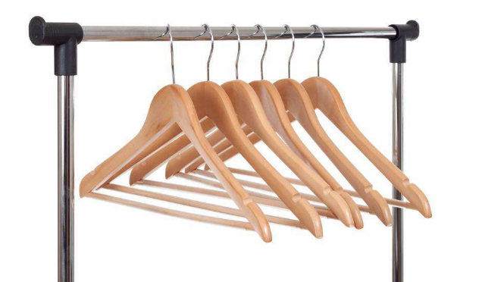
微服务与SOA
SOA是一种粗粒度、松耦合服务架构，服务之间通过 简单、精确定义接口进行通讯，不涉及底层编程接口 和通讯模型。
SOA可以看作是B/S模型、XML/Web Service技术之后的自然延伸。
SOA将能够帮助软件工程师们站在新的高度理解企业级架构中的各种组件的开发、部署形式
SOA帮助企业系统架构者以更迅速、更可靠、更具重用性架构整个业务系统。
SOA能够更加从容地面对业务的急剧变化。

Slide 20
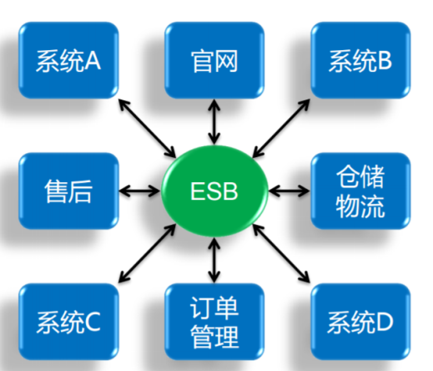
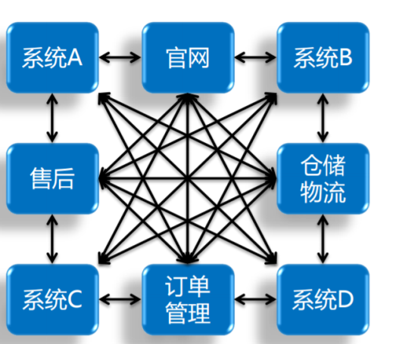
微服务与SOA
SOA和微服务的区别：
微服务不再强调传统SOA架构里面比较重的ESB企业服务总线
SOA的思想进入到单个业务系统内部实现真正的组件化
SOA和微服务的共同点：
服务化
敏捷快速
VS

Slide 21
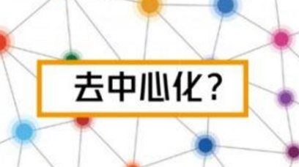
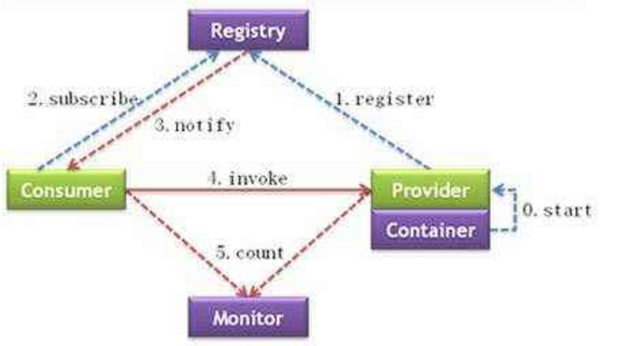
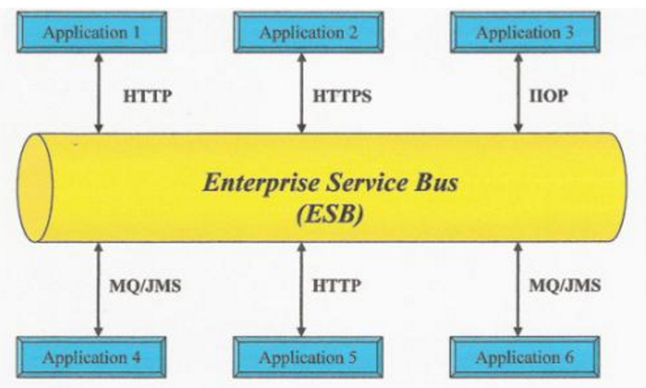
微服务与SOA框架区别

Slide 22
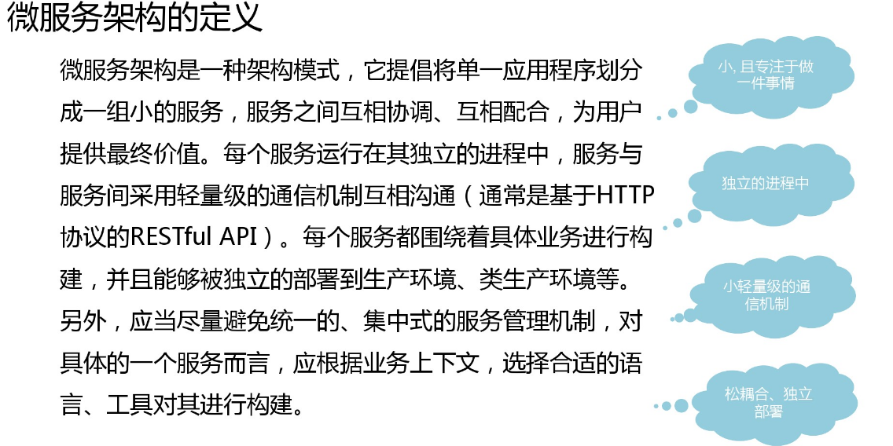
微服务架构定义

Slide 23
微服务架构内涵
是由服务组件组成的系统
组件：可被独立替换和升级的软件单元
组件间定义清晰、组件内与语言无关
独立开发、独立测试、独立部署、独立扩展
按照业务而不是技术来组织服务
面向业务，以减少跨团队协作与沟通
跨功能团队（既管业务，又管数据）
开发-运维一体的DevOps团队

Slide 24
微服务架构内涵
做全生命周期的产品而不是项目
不是完成开发就交给运维的项目式
组织形式 谁开发、谁运营（You build, you run it.）
智能端点与通道扁平化
强化终端而弱化通道
组件间的通讯机制更加松耦合而高内聚
RESTful HTTP协议和仅提供消息路由功能的轻 量级异步机制，是微服务架构常用通讯机制

Slide 25
微服务架构内涵
去中心化治理
不必采用统一的语义与技术
每个微服务可以考虑选用最佳工具去完成
去中心化数据管理
分散存储与业务数据自治
倡导多样性持久化，采用不同的技术存储

Slide 26
微服务架构内涵
自动化运维（DevOps）
自动化构建、自动化部署、弹性扩展
故障恢复与容错
熔断机制、自动化监控/告警、日志审计
演化式设计
不断地应对业务的变更
不断地适应技术的更迭

Slide 27
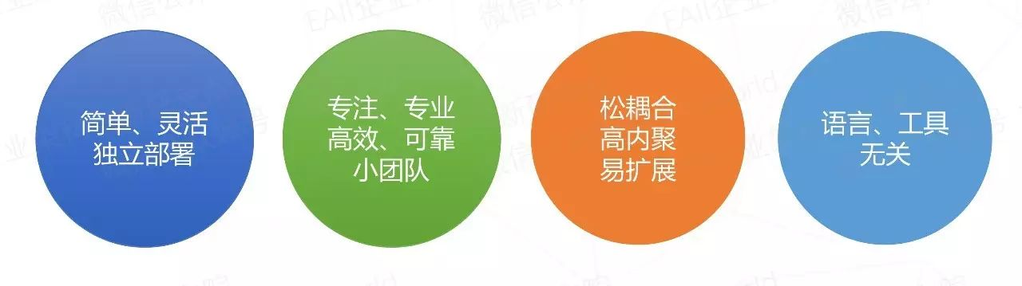
微服务架构好处
是每个微服务组件都是简单灵活的，能够独立部署。应用不需要一个庞大的应用服务器来支撑。
可以由一个小团队负责更专注专业，相应的也就更高效可靠。
微服务之间是松耦合的，微服务内部是高内聚的，每个微服务很容易按需扩展。
微服务架构与语言工具无关，自由选择合适的语言和工具，高效的完成业务目标即可。

Slide 28
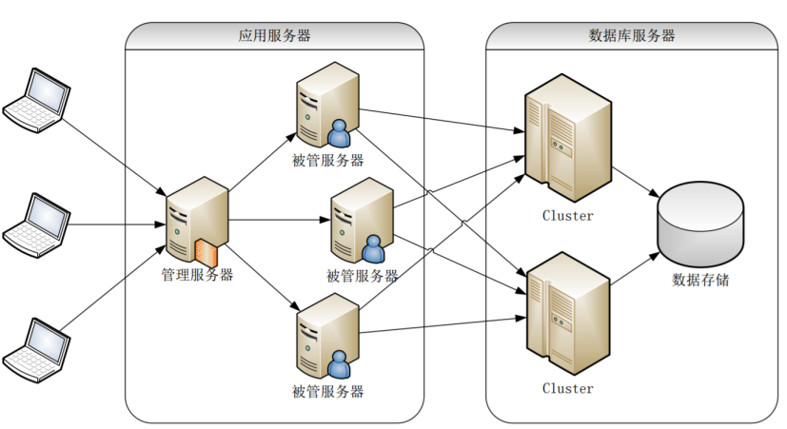
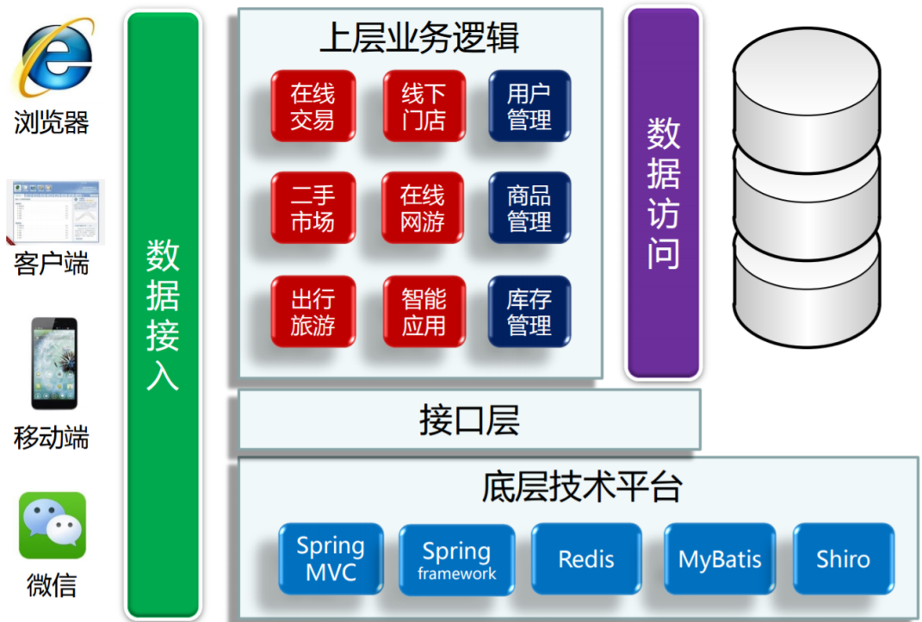
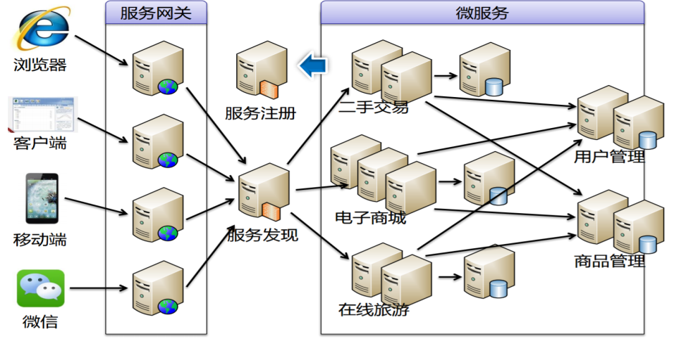
微服务架构示例

Slide 29
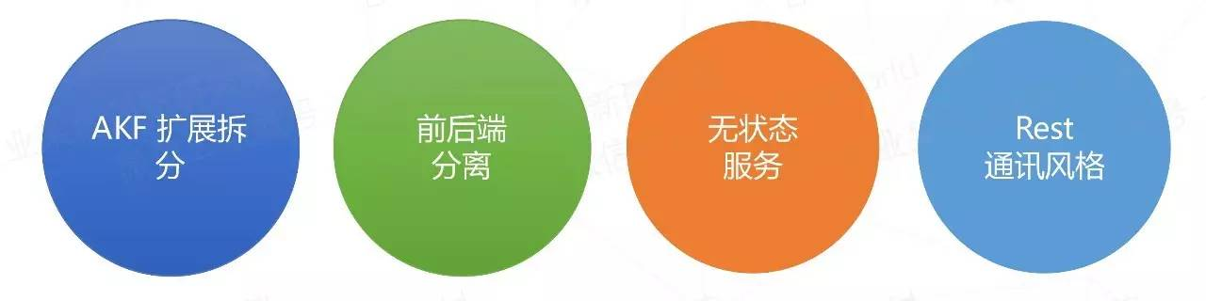
微服务应用设计原则

Slide 30
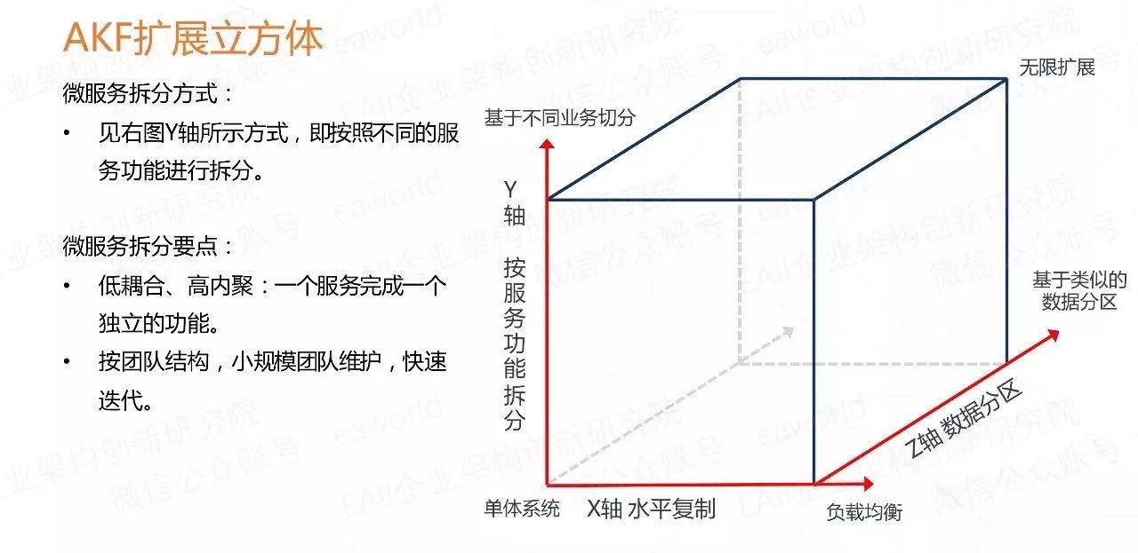
微服务应用设计原则
Notes:
AKF扩展立方体（参考《The Art of Scalability》），是一个叫AKF的公司的技术专家抽象总结的应用扩展的三个维度。理论上按照这三个扩展模式，可以将一个单体系统，进行无限扩展。
X 轴 ：指的是水平复制，很好理解，就是讲单体系统多运行几个实例，做个集群加负载均衡的模式。
Z 轴 ：是基于类似的数据分区，比如一个互联网打车应用突然或了，用户量激增，集群模式撑不住了，那就按照用户请求的地区进行数据分区，北京、上海、四川等多建几个集群。
Y 轴 ：就是我们所说的微服务的拆分模式，就是基于不同的业务拆分。
场景说明：比如打车应用，一个集群撑不住时，分了多个集群，后来用户激增还是不够用，经过分析发现是乘客和车主访问量很大，就将打车应用拆成了三个乘客服务、车主服务、支付服务。三个服务的业务特点各不相同，独立维护，各自都可以再次按需扩展。

Slide 31
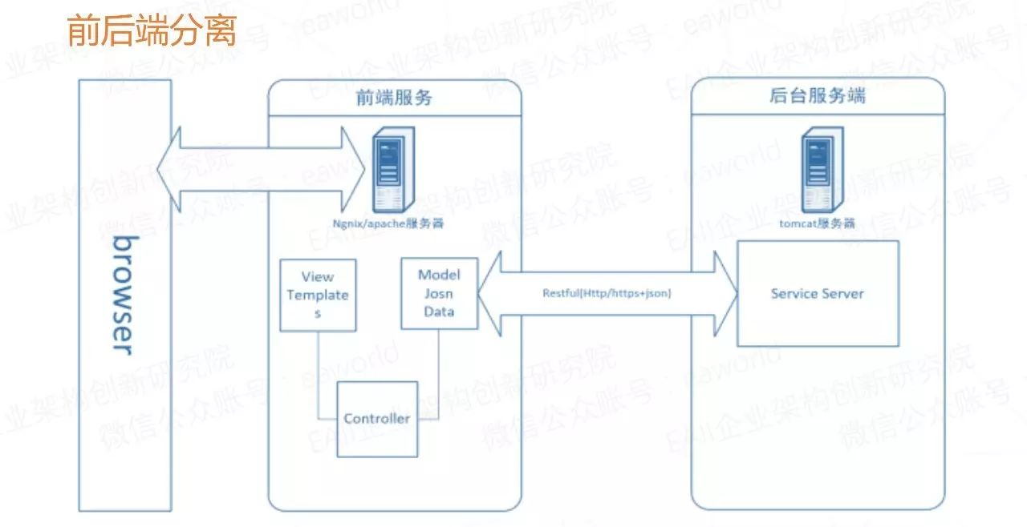
微服务应用设计原则
Notes:
前后端分离原则，简单来讲就是前端和后端的代码分离也就是技术上做分离，我们推荐的模式是最好直接采用物理分离的方式部署，进一步促使进行更彻底的分离。不要继续以前的服务端模板技术，比如JSP ，把Java JS HTML CSS 都堆到一个页面里，稍复杂的页面就无法维护。这种分离模式的方式有几个好处：
前后端技术分离，可以由各自的专家来对各自的领域进行优化，这样前端的用户体验优化效果会更好。
分离模式下，前后端交互界面更加清晰，就剩下了接口和模型，后端的接口简洁明了，更容易维护。
前端多渠道集成场景更容易实现，后端服务无需变更，采用统一的数据和模型，可以支撑前端的web UI\ 移动App等访问。

Slide 32
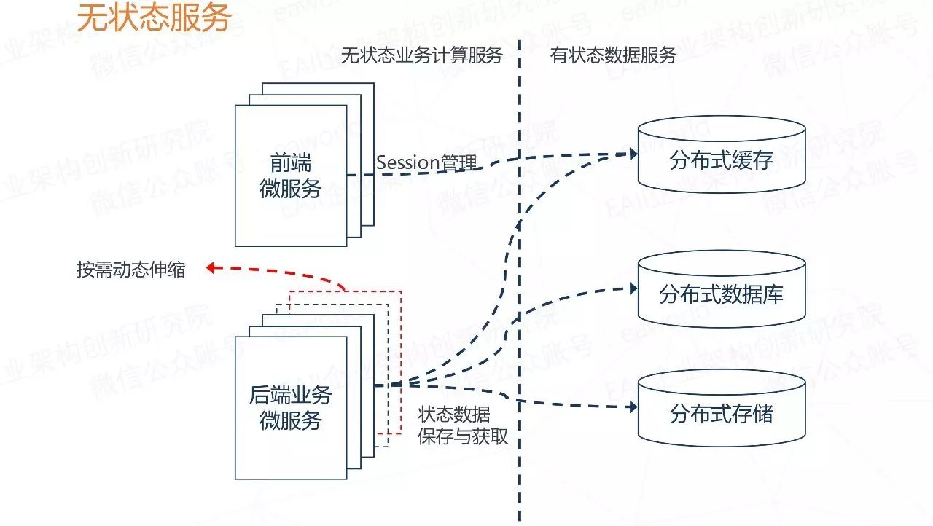
微服务应用设计原则
Notes:
对于无状态服务，首先说一下什么是状态：如果一个数据需要被多个服务共享，才能完成一笔交易，那么这个数据被称为状态。进而依赖这个“状态”数据的服务被称为有状态服务，反之称为无状态服务。
那么这个无状态服务原则并不是说在微服务架构里就不允许存在状态，表达的真实意思是要把有状态的业务服务改变为无状态的计算类服务，那么状态数据也就相应的迁移到对应的“有状态数据服务”中。
场景说明：例如我们以前在本地内存中建立的数据缓存、Session缓存，到现在的微服务架构中就应该把这些数据迁移到分布式缓存中存储，让业务服务变成一个无状态的计算节点。迁移后，就可以做到按需动态伸缩，微服务应用在运行时动态增删节点，就不再需要考虑缓存数据如何同步的问题。

Slide 33
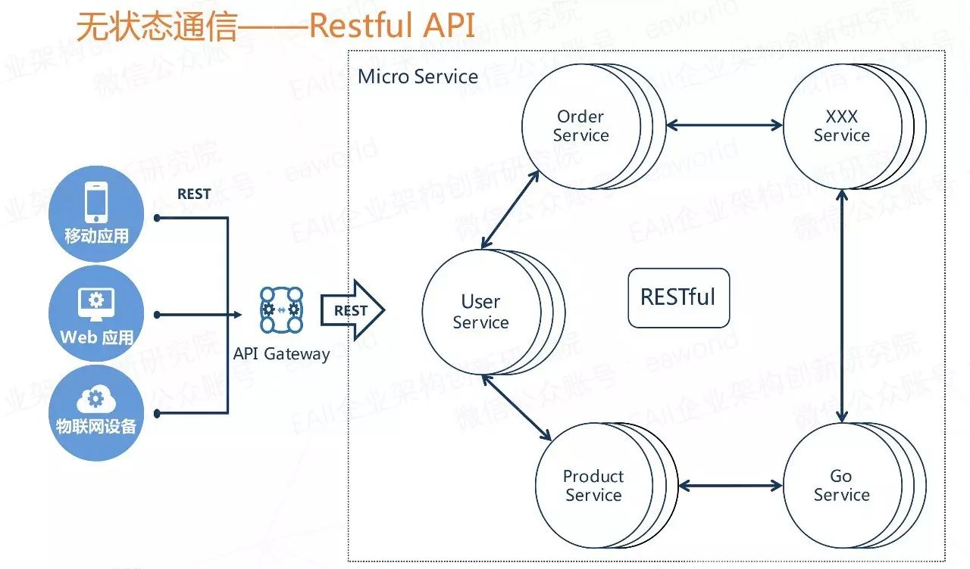
微服务应用设计原则
Notes:
无状态协议HTTP，具备先天优势，扩展能力很强。例如需要安全加密是，有现成的成熟方案HTTPS可用。
JSON 报文序列化，轻量简单，人与机器均可读，学习成本低，搜索引擎友好。
语言无关，各大热门语言都提供成熟的Restful API框架，相对其他的一些RPC框架生态更完善。
当然在有些特殊业务场景下，也需要采用其他的RPC框架，如thrift、avro-rpc、grpc。但绝大多数情况下Restful就足够用了。

Slide 34
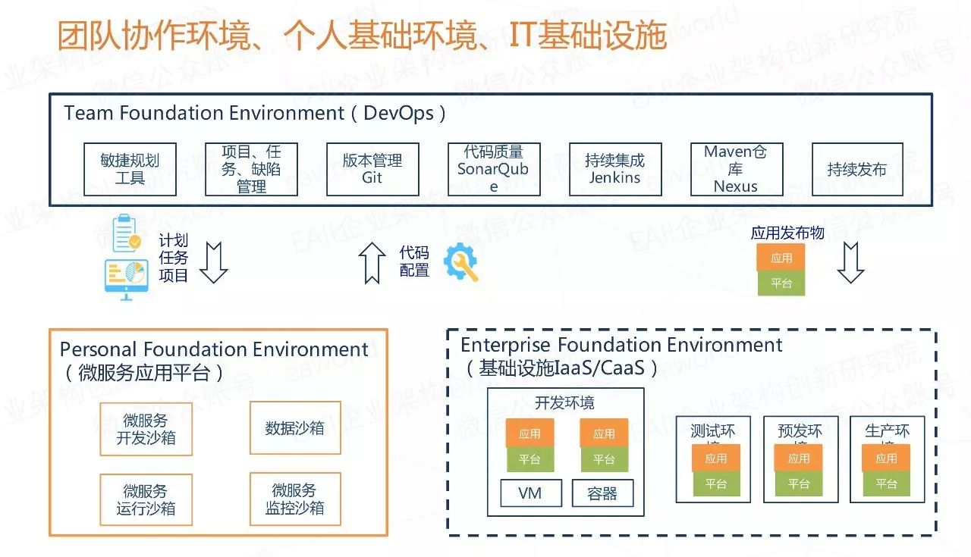
微服务平台-企业IT基础
DevOps：负责从需求到计划任务，团队协作，再到质量管理、持续集成和发布。
个人基础环境：即微服务应用平台，他的目标主要就是要支撑微服务应用的设计开发测试，运行期的业务数据处理和应用的管理监控。
IT基础设施：各种运行环境支撑如IaaS (VM虚拟化)和CaaS (容器虚拟化)等实现方式。

Slide 35
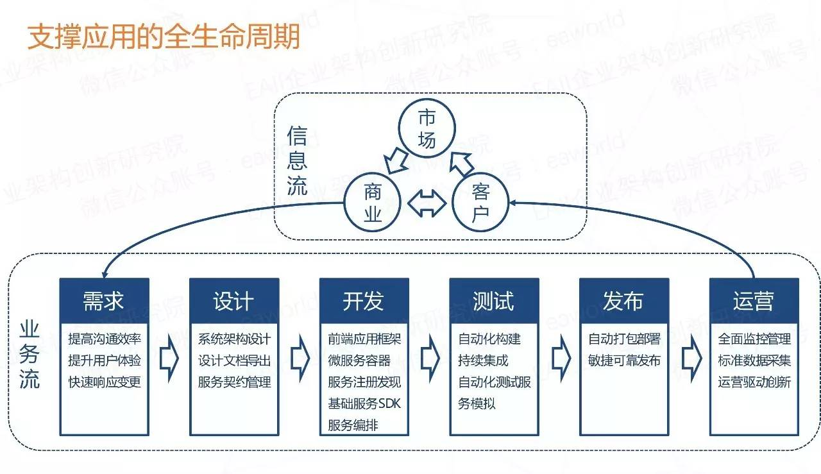
微服务应用平台目标
微服务平台的主要目标主要就是要支撑微服务应用的全生命周期管理，从需求到设计开发测试，运行期的业务数据处理和应用的管理监控等。

Slide 36
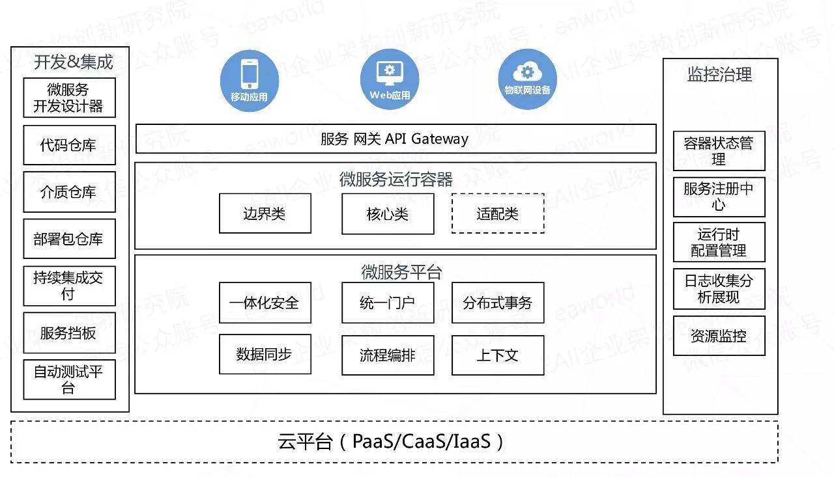
微服务应用平台总体架构
开发集成：微服务平台需要具备的一些工具和仓库
运行时：微服务平台的基础能力和分布式的支撑能力，微服务运行容器运行在这个平台之上。
监控治理：对受管的微服务进行统一的监控、配置等能力。
服务网关： 负责与前端的WEB应用 移动APP 等渠道集成，对前端请求进行认真鉴权，然后路由转发。

Slide 37
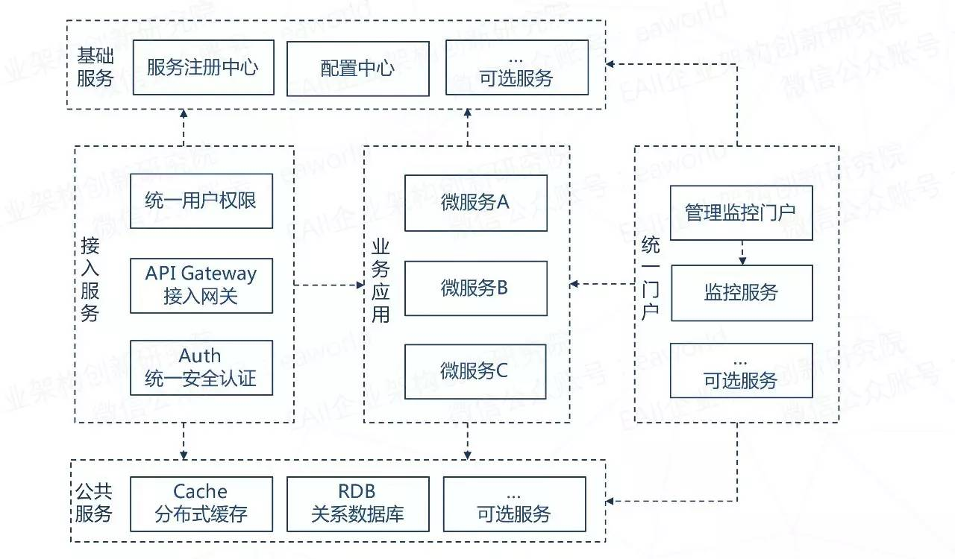
微服务应用平台运行架构

Slide 38
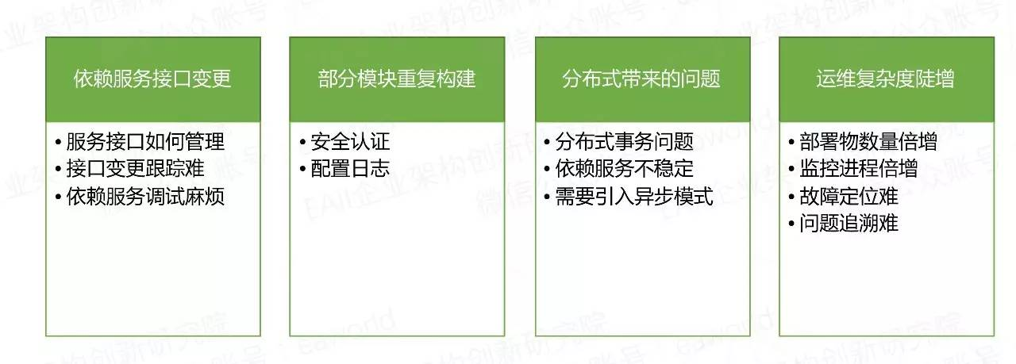
微服务带来的问题
Notes:
比如提供文档管理、服务治理、服务模拟的工具和框架；
实现统一认证、统一配置、统一日志框架、分布式汇总分析； 采用全局事务方案、采用异步模拟同步；搭建持续集成平台、统一监控平台等等。

Slide 39
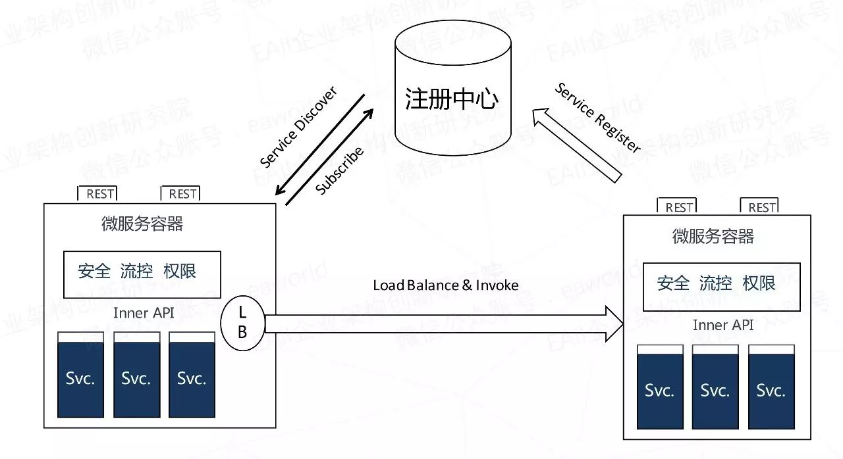
关键问题-服务注册和路由
服务在启动的时候，会将自己要发布的服务注册到服务注册中心，运行时，如果需要调用其他微服务的接口，本地缓存或到注册中心获取服务提供者的地址，获得地址后，通过微服务容器内部的负载均衡进行路由调用。

Slide 40
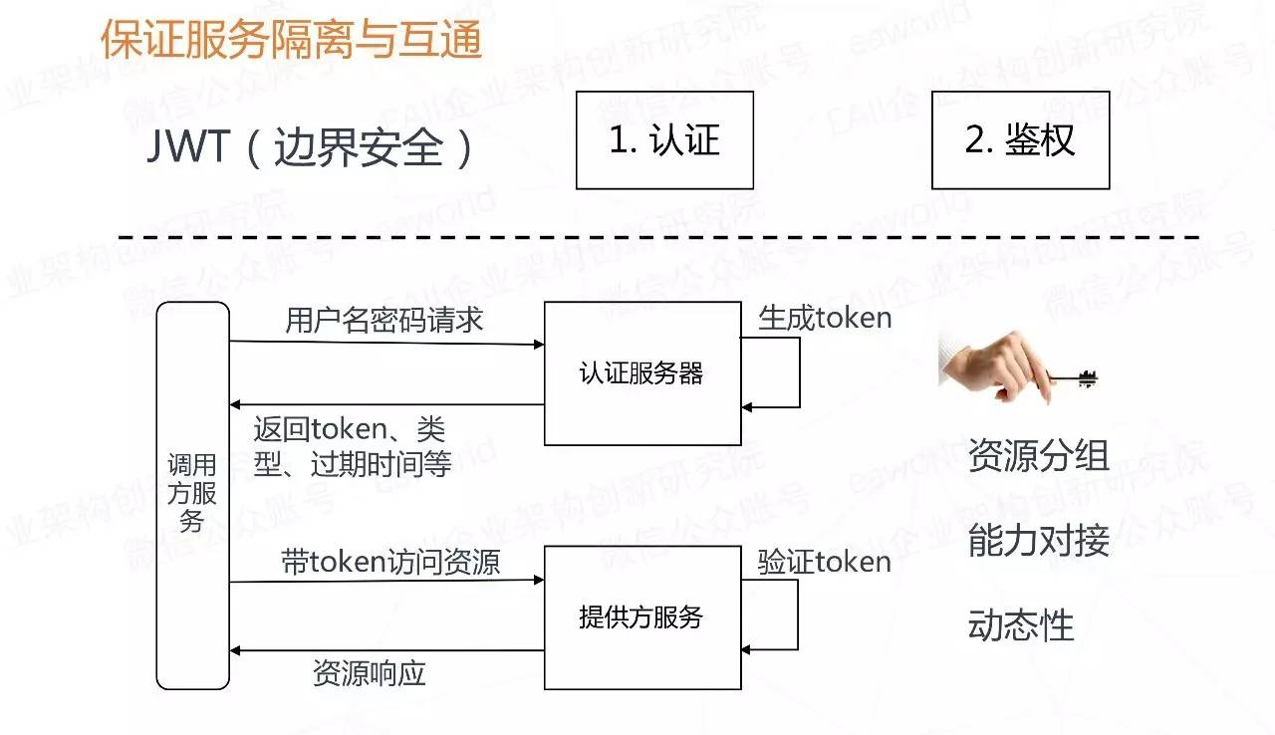
关键问题-安全认证
安全认证方面，可以基于Spring Security结合Auth2再加上JWT（Json web token）做安全令牌，实现统一的安全认证与鉴权，使得微服务之间能够按需隔离和安全互通。
认证鉴权一定是个公共服务，而不是多个系统各自建设。

Slide 41
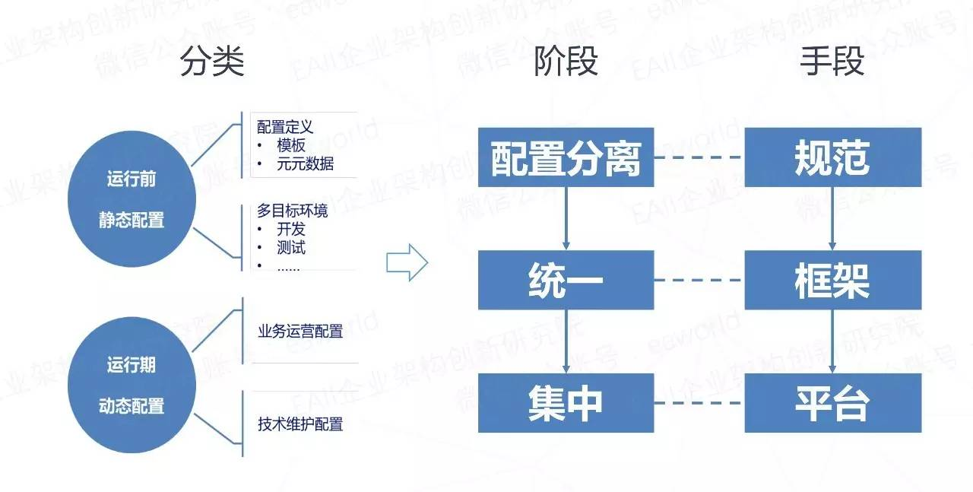
关键问题-集中配置
配置文件主要有静态配置和动态配置两种。静态配置通常是在编译部署包之前设置好。动态配置则是系统运行过程中需要调整的系统变量或者业务参数。
通过制定规范控制配置与介质分离，配置不要放在Jar包里。
配置的方式要统一，格式、读写方式、变更热更新的模式尽量统一，要采用统一的配置框架
需要有个配置中心来统一管理业务系统中的配置信息。

Slide 42
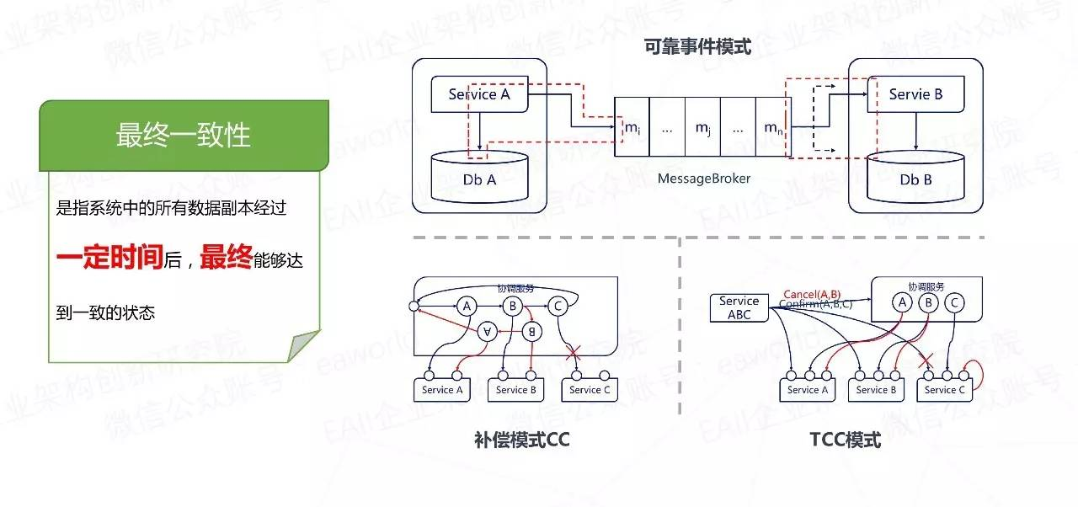
关键问题-分布式事务
微服务架构的系统下，进程成倍增多，分布式事务一致性的问题更加明显。微服务之间是独立的、调用协议也是无状态的，要解决的是一定时间后的数据达到最终一致状态，一般采用传统的业务补偿与冲正方式。
可靠事件模式：即事件的发送和接收保障高可靠性，来实现事务的一致性。
补偿模式：Confirm Cancel ，如果确认失败，则全部逆序取消。
TCC模式：Try Confirm Cancel ，补偿模式的一种特殊实现 通常转账类交易会采用这种模式。

Slide 43
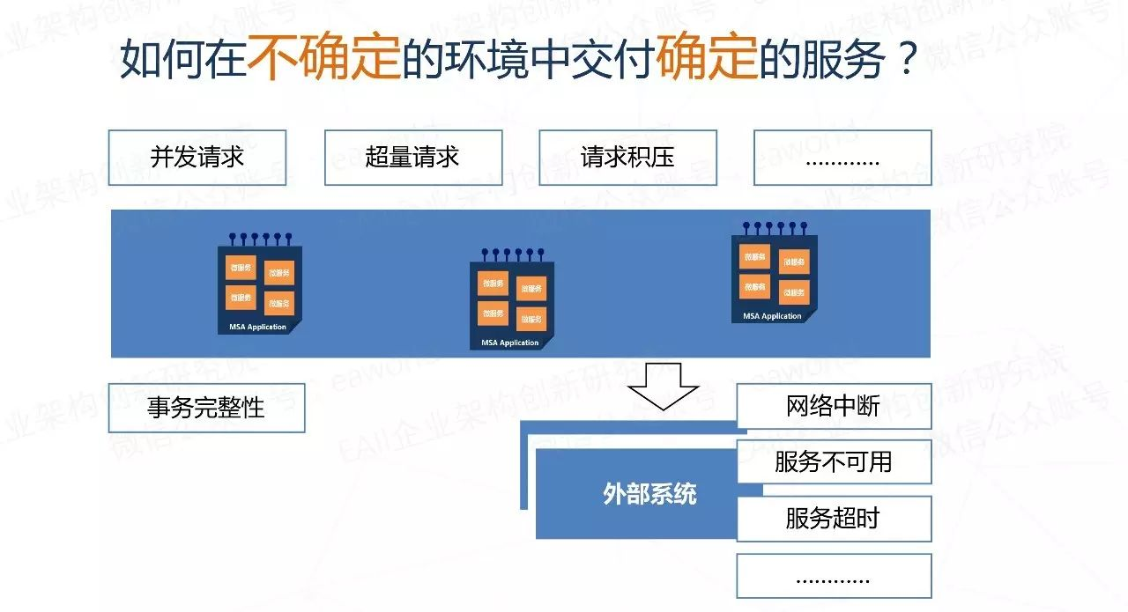
关键问题-同步调用
微服务架构下，相对于传统部署方式，存在更多的分布式调用，“如何在不确定的环境中交付确定的服务”，可以理解为，我所依赖的服务的可靠性是无法保证的情况下，我如何保证自己能够正常的提供服务，不被我依赖的其他服务拖垮？

Slide 44
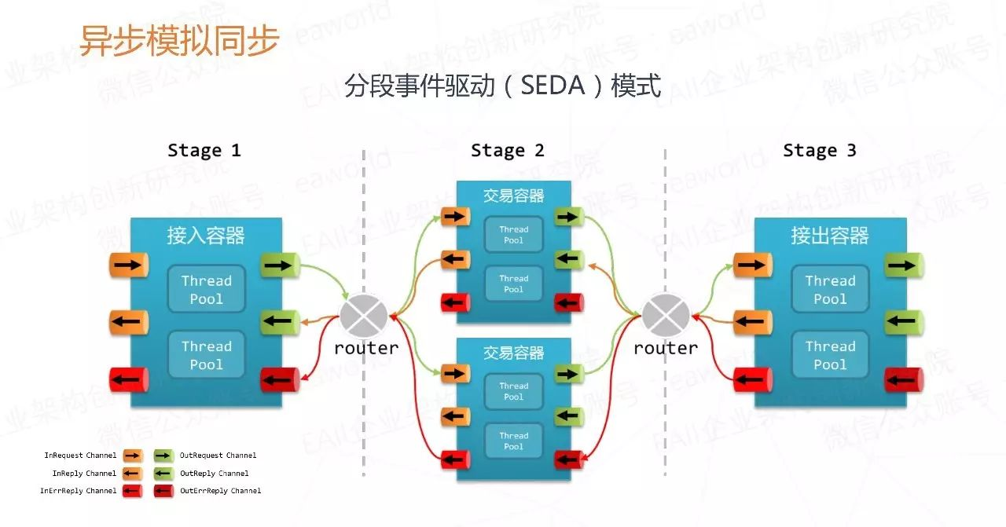
关键问题-同步调用
SEDA : staged event-driven architecture本质上就是采用分布式事件驱动的模式，用异步模拟来同步，无阻塞等待，再加上资源分配隔离结起来的一个解决方案。

Slide 45
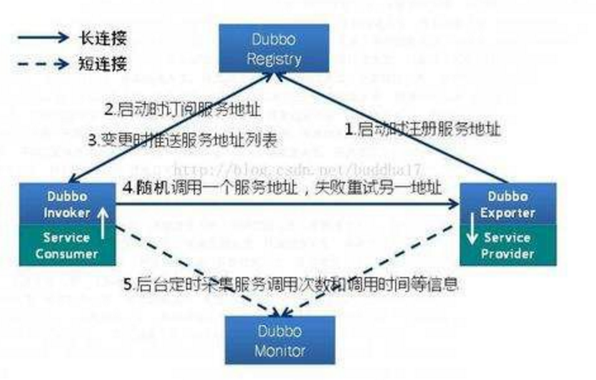
微服务相关技术-dubbo
_{Dubbo} （开源分布式服务框架），阿里巴巴公司开源的一个高性能优秀的服务框架，使得应用可通过高性能的 RPC 实现服务的输出和输入功能，
_{主要核心部件：}
Remoting:网络通信框架，实现了 sync-over-async 和Logo request-response 消息机制.
_{RPC:一个远程过程调用的抽象，支持负载均衡、容灾和集群功能}
Registry:服务目录框架用于服务的注册和服务事件发布和订阅
Notes:
阿里巴巴公司开源的一个高性能优秀的服务框架，使得应用可通过高性能的 RPC 实现服务的输出和输入功能，
主要核心部件
编辑
Remoting: 网络通信框架，实现了 sync-over-async 和Logo
request-response 消息机制.
RPC: 一个远程过程调用的抽象，支持负载均衡、容灾和集群功能
Registry: 服务目录框架用于服务的注册和服务事件发布和订阅

Slide 46
微服务相关技术- Spring Cloud
Spring Cloud是一系列框架的有序集合：
利用Spring Boot的开发便利性，简化了分布式系统基础设施的开发。
Spring Cloud Eureka 是 Spring Cloud Netflix 的一部分，它基于 Netflix Eureka 做了二次封装，完成微服务架构中的服务治理功能
Spring Cloud Netflix是对Netflix分布式服务开发框架的封装，包括服务发现和注册、负载均衡、断路器、REST客户端、请求路由等
Spring Cloud Zookeeper对Zookeeper的封装，使之能配合其它 Spring Cloud项目使用，一般当作注册中心
Spring Cloud Bus分布式消息队列，是对Kafka MQ的封装，实现可靠消息
Spring Cloud Config将配置信息中央化保存
Spring Cloud Security对Spring Security的封装，实现服务安全等
Notes:
docker

Slide 47
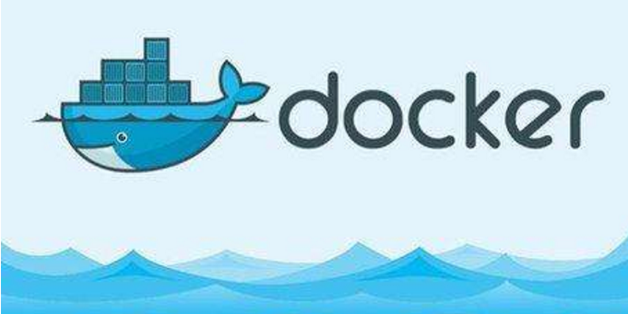
微服务相关技术- docker
Docker 是一个开源的应用容器引擎，让开发者可以打包他们的应用以及依赖包到一个可移植的容器中，然后发布到任何流行的 Linux 机器上，也可以实现虚拟化。容器是完全使用沙箱机制，相互之间不会有任何接口。
Docker通常用于如下场景：
使应用的打包与部署自动化
创建轻量、私密的PAAS环境
实现自动化测试和持续的集成/部署
部署与扩展webapp、数据库和后台服务

Slide 48

微服务相关技术- jenkins
Jenkins是一个开源软件项目，是基于Java开发的一种持续集成工具，用于监控持续重复的工作，旨在提供一个开放易用的软件平台，使软件的持续集成变成可能。
Jenkins功能包括：
1、持续的软件版本发布/测试项目。
2、监控外部调用执行的工作。

Slide 49
Thank You !

